Slide 1
事業者の皆さま向け
電子契約のご利用について
1

Slide 2
目次
会社概要
電子契約とは
署名手順
GMOサイン 無料アカウントの作成方法
電子署名の確認方法
ヘルプセンター お問い合わせ

Slide 3





会社概要
GMOグローバルサイン・ホールディングス株式会社
本社所在地
事業内容
代表者名
設立
資本金
上場区分
連結従業員数
加盟団体（抜粋）
東京都渋谷区桜丘町26-1 セルリアンタワー
クラウドホスティング及びセキュリティサービスを中核とした
各種インターネットソリューションの開発･運⽤
代表取締役社長執行役員 青山 満
平成5年12月
9億1,690万円
東京証券取引所 プライム（証券コード：3788）
社員999名
⽇本ネットワークセキュリティ協会
トラストサービス推進フォーラム
デジタルトラスト協議会
一般社団法人日本クラウド産業協会（ASPIC）
電子認証事業および創業以来提供しているホスティング事業から、AI・IoTを活用したサービスにいたるまで、ITのチカラでお客さまのビジネスを支えています。
電子印鑑GMOサインで
取得済みの認証
● 電子認証・印鑑事業
● クラウド・インフラ事業
● DX事業
•「SSLサーバ証明書」発行実績 2,800万枚以上 (国内シェアNo.1※)
•「電子印鑑GMOサイン」 導入企業数 350万社以上 (2023年11月末時点)
※ 2024年3月末時点 「SSL Survey by Hosting Country」より
• 提供実績29年
• クラウドインフラサービス販売パートナー数 約5,800社 (2023年12月末時点)
•「GMOおみせアプリ」導入店舗数 約2万8千店 (2024年6月末時点)

Slide 4
電子契約とは
4

Slide 5
電子契約の主なメリット
1
2
3
締結コストを削減
締結手続の高速化
ガバナンス
（内部統制）強化
 | 紙の契約 | 電子契約
形式 | 紙の書面 | 電子データ（PDF）
押印 | 印鑑 | 電子署名
送付 | 送付・持参 | インターネット
保管 | 書棚 | サーバー
印紙 | 必要 | 不要
証拠力 | あり | あり

Slide 6
法的効力を証明する仕組み
タイムスタンプ
電子署名
誰が
電子文書
いつ
電子署名
タイムスタンプ
完全性
本人性
①本人証明
②非改ざん証明
③存在証明
3つがそろうことで、
法的効力の高い電子契約となる
その文書が改ざん
されていないこと
本人が確かにその
文書に署名したこと

Slide 7
電子帳簿保存法
電子契約は、電子帳簿保存法第2条第5号「電子取引」に該当し、
その電磁的記録の保存については、同7条の要件に従う必要があります。
 | 電子帳簿保存法第7条の要件 | GMOサインの対応状況
① 措置 | ①タイムスタンプが付与されたデータを授受 ②受領後2カ月と概ね7営業日以内にタイムスタンプの付与 ③データの訂正削除を行った場合にその記録が残るシステム又は訂正削除ができないシステムを採用 ④訂正削除の防止に関する事務処理規定を策定、運用、備え付け上記いずれかの方法を充足する必要がある | ・日本データ通信協会の認定タイムスタンプの押印 ・認証事業者発行の電子証明書による電子署名による情報確 認 GMOサインは左記のうち①を充足している
② 場所 | 国税に関する法律が定める「保存場所」（規則2条2項2号） ※電磁的記録が「保存場所」外のサーバーにある場合であっても、ディスプレイに出力できれば「保存場所」に保存されているものと取り扱われます。 | システム（GMOサイン）から電子契約（電子で締結した契約書）をディスプレイ（パソコン等）に出力（表示）ができることで要件を充足している
③ 期間 | 国税に関する法律が定める「期間」 法人事業者の場合、7年間 （欠損金の繰越控除をする場合は最長で10年間） | 保管期限は無期限
④ 保存 | 1) 見読性の確保 2) システム概要書類の備付 3) 検索機能 ※検索要件（取引年月日、取引先、取引金額） | 1）ディスプレイ上・書面上で出力が可能 2）サービスサイト上に掲載 3）取引先、取引年月日、取引金額等により検索が可能
▼参考資料
・電子計算機を使用して作成する国税関係帳簿書類の保存方法等の特例に関する法律施行規則
・電子計算機を使用して作成する国税関係帳簿書類の保存方法等の特例に関する法律
・国税庁電子帳簿等保存制度特設サイト

Slide 8
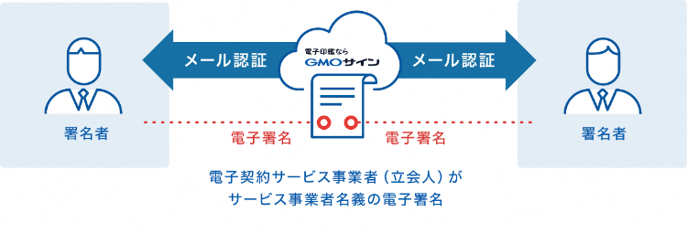
立会人型（契約印タイプ）
電子契約システムでSMS・メール認証などを行い
サービス事業者の電子証明書で署名
電話番号認証
メール認証
電話番号認証
メール認証
インターネット環境とSMSの受領が可能な電話番号
（もしくはメールアドレス）が
あれば利用可能。費用負担はありません。

Slide 9










セキュリティ
安全性
信憑性
z
WebTrustの厳格な審査をクリア
WAF (Web Application Firewall)
システムで使用する電子証明書は
国際的な電子商取引保証基準に準拠
不正な攻撃からシステムを保護
セキュリティ診断
セキュリティ基準・認証取得済
外部のセキュリティ専門業者による
ぜい弱性診断を定期的に実施
ISO/IEC 27001:2013・JIS Q 27001:2014
SOC2 Type-1 報告書 SOC2 Type-2 報告書
ISMAP
専用環境(HSM)で署名鍵保管
内部統制
すべての署名鍵は、堅牢な環境で
生成・保管し、不正利用を防止
操作ログ管理機能
ファイル暗号化
契約文書の閲覧やダウンロードなど
各種操作を保存しており追跡が可能
１つ１つの契約データごとに
個別の暗号化を実施し安全に保管
多要素認証・IP制限・SSO
通信の暗号化
ワンタイムパスワードなど、高度な認証方法により社外からの業務外のアクセスや
情報漏洩対策も万全
SSLにより通信を暗号化し
盗み見や改ざんを防止
データバックアップ
サポート
すべての契約データを毎日バックアップ
日次でバックアップしているほか
月次・年次でもバックアップを実施
連絡窓口
電話・メール・ウェブフォーム
ウェブ会議システム・ウェブチャット

Slide 10





GMOサイン 5つのポイント
身元確認済み電子証明書
Adobe Approved Trust List
税務対応も安心
国内シェアNo.1の電子認証局と連携
Adobe認定のルート証明書を採用
電子帳簿保存法に標準対応
全世界で2500万枚の発行実績がある証明書発行システムと直接連携。国際的な審査基準（WebTrust）を満たす電子認証局を子会社にもつ当社だからこそ実現できる信頼性を提供します。
Adobe社より要求される厳格な技術要件を満たす信頼性の高いルート証明書を使用。Adobe Reader でも簡単に電子署名の有効性を検証でき、安心してご利用いただけます。
税法上で要求される検索機能や見読性を標準実装。締結済みの電子契約を紙に印刷することなくそのまま長期保存が可能。
タイムスタンプ
立会人型電子署名に対応
認定タイムスタンプを
標準付与／各種法令にも適合
費用の負担無しで締結が可能
セイコーソリューションズ社の認定タイムスタンプを標準付与。時刻保証とともに非改ざん性も担保。e-文書法や電子帳簿保存法などの各種法令にも対応。
電子契約事業者名義の電子証明書を利用して署名を行うので費用負担がありません。また、メール認証だからスピーディに契約締結。

Slide 11
署名手順
11

Slide 12
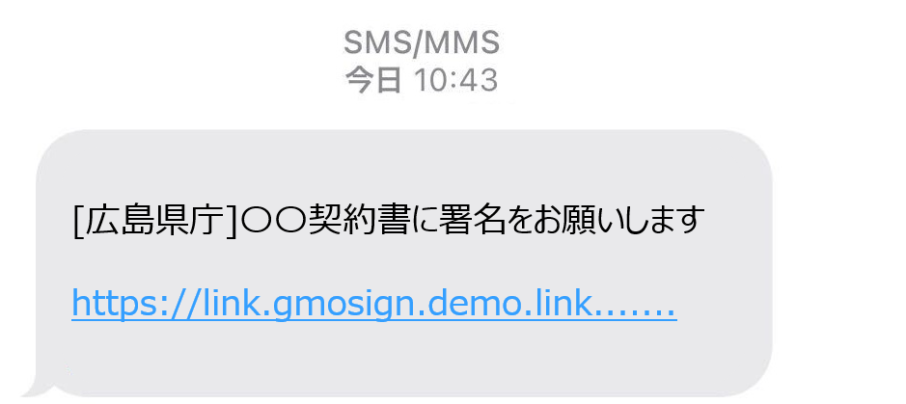
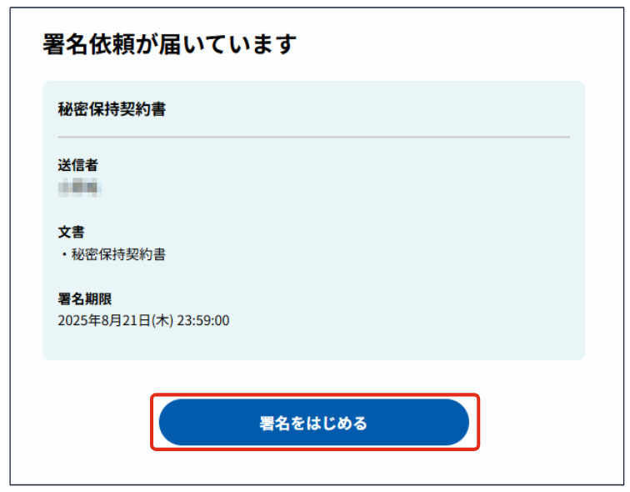
署名の手順
※ 電子契約同意書に携帯電話番号（SMS）を記載されている場合
事業者宛に署名依頼SMSが届きます
操作手順
1
メッセージ内のリンクをクリックします。
2
署名依頼の内容が表示されます。
「署名をはじめる」をクリックします。

Slide 13
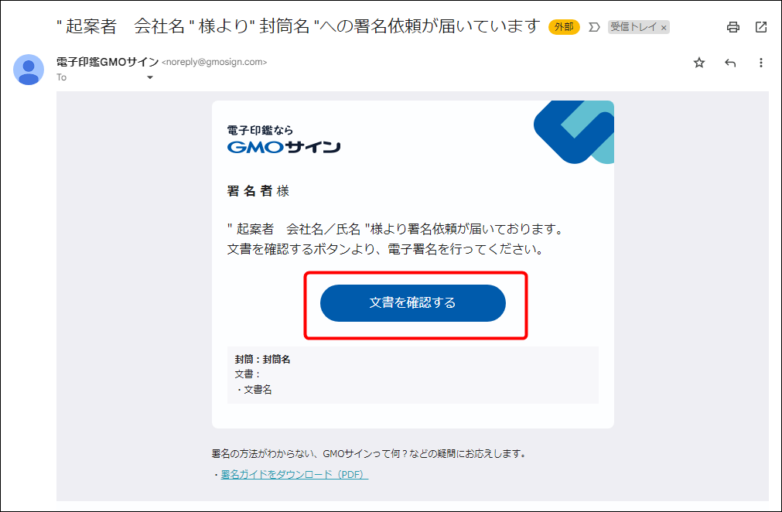
署名の手順
※ 電子契約同意書にメールアドレスを記載されている場合
事業者宛に署名依頼メールが届きます
▼メール件名(例)
「広島県庁 様より▲▲▲(封筒名)への署名依頼が届いています」
▼メール差出元
「電子印鑑GMOサイン<noreply@gmosign.com>」
操作手順
1
メール内の「文書を確認する」をクリックします。
2
署名依頼の内容が表示されます。
「署名をはじめる」をクリックします。

Slide 14
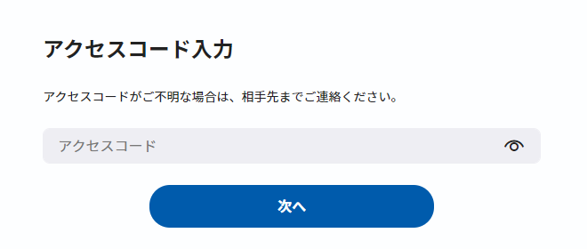
署名依頼の送信手順 契約相手方 操作画面
アクセスコード入力
無関係な第三者による文書の閲覧を防止するため
アクセスコード入力画面が表示されます。
操作手順
1
アクセスコードを入力します。
2
【次へ】ボタンをクリックします。
1
z
アクセスコードは
別途電話等により通知いたします。
z
2

Slide 15
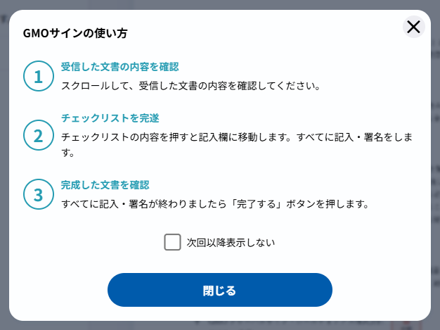
署名の手順
【使い方ガイド】
内容を確認し「閉じる」をクリック
操作手順
１
「次回以降表示しない」にチェックをいれると、
次回以降は本画面は省略され署名画面に進みます。

Slide 16
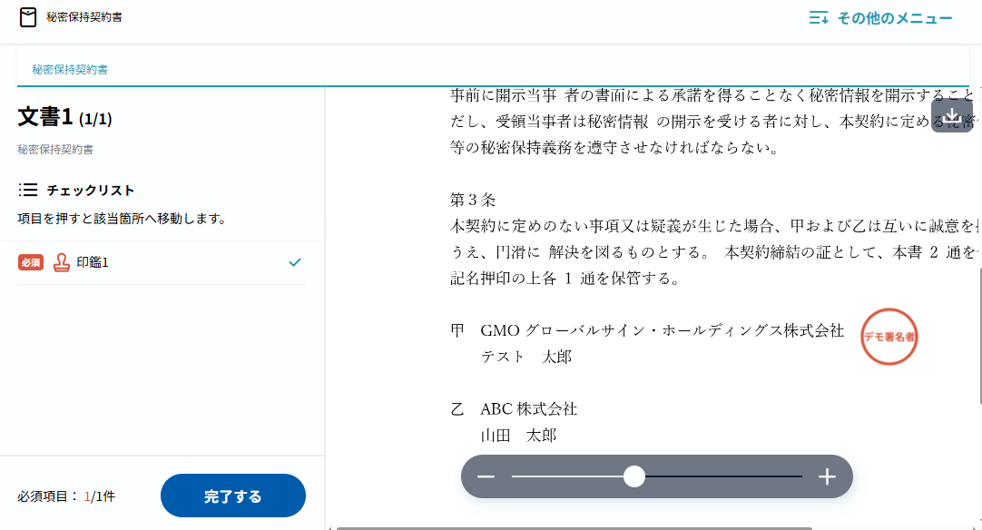
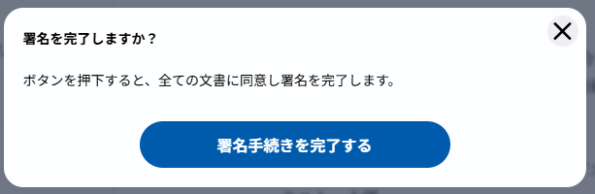
署名の手順
文書を確認します
操作手順
１
文書内容を確認します。
２
内容に問題が無ければ、「完了」を押します。
３
【完了する】をクリックするとメッセージが表示されますので、問題なければ【署名手続きを完了する】をクリックして署名完了です。
２
不可視署名について
３
〇印影の不要な「不可視署名」となります。
〇印影のある署名（可視署名）と同様に契約締結でき、
電子文書の証拠や安全性も確保できます。

Slide 17
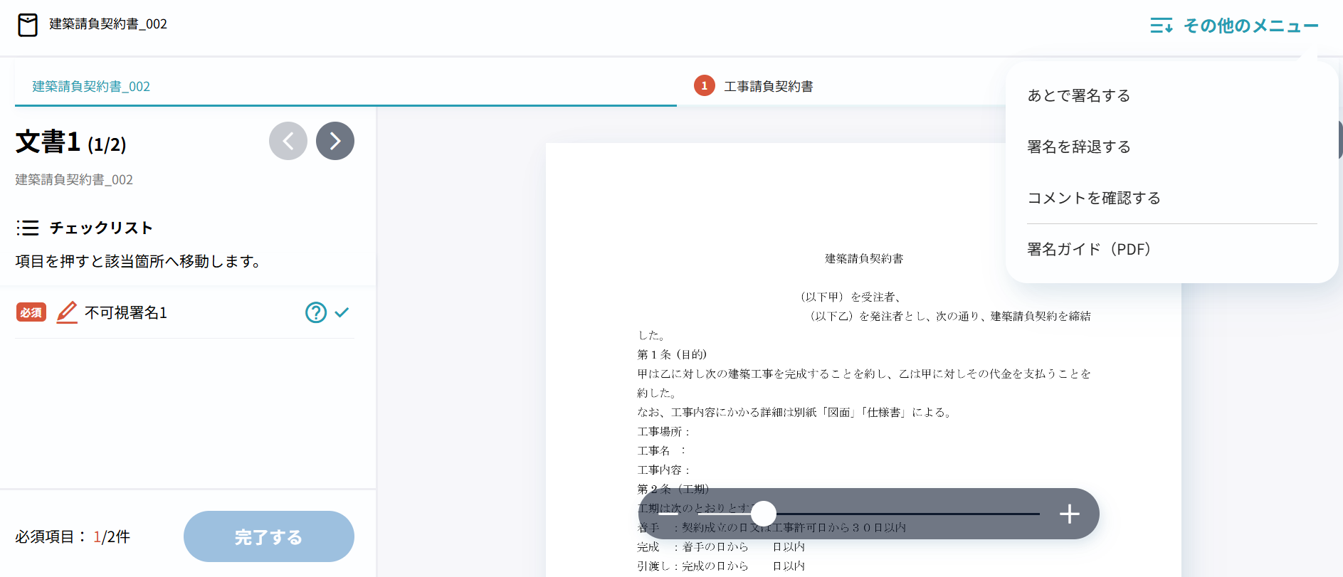
署名の手順
複数の文書がある場合、文書表示枠の上部のタブを
クリックすることで文書を選択することが可能です。
その他のメニューから署名を辞退することも可能です。
拡大表示もできます。

Slide 18
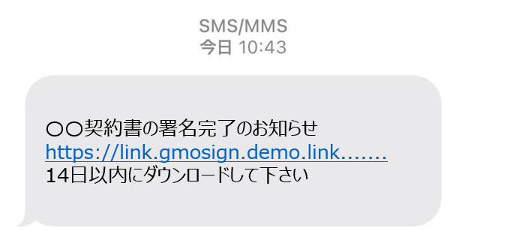
署名の手順 契約締結後
※ 電子契約同意書に携帯電話番号（SMS）を記載されている場合
署名完了のお知らせSMSが届きます
発注者、受注者双方の署名完了後、
電子署名完了のお知らせがSMSで届きます。
※メールアドレスを提出している場合は、「電子署名完了のお知らせ」のメールが届きます。
メッセージに記載のダウンロードリンクをクリックし
締結済みの文書をダウンロードしてください。
※ダウンロードの有効期限は14日間です。
期限内に必ずダウンロードをお願いいたします。

Slide 19
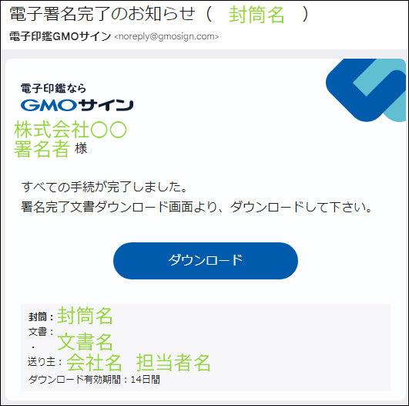
署名の手順 契約締結後
※ 電子契約同意書にメールアドレスを記載されている場合
署名完了のお知らせメールが届きます
発注者、受注者双方の署名完了後、
電子署名完了のお知らせがメールで届きます。
▼メール件名
「電子署名完了のお知らせ」
▼メール差出元
「電子印鑑GMOサイン <noreply@gmosign.com>」
メールに記載の「ダウンロード」をクリックし
締結済みの文書をダウンロードしてください。
※ダウンロードの有効期限は14日間です。
期限内に必ずダウンロードをお願いいたします。

Slide 20
GMOサイン
無料アカウントの作成方法
24

Slide 21
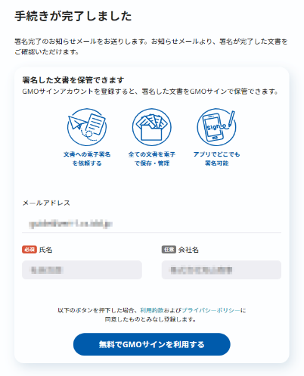
無料アカウントの作成方法 ①署名完了後の画面からアカウント登録
署名完了後の画面からアカウント登録
※メールアドレス署名の場合のみ可能
（SMS署名の場合は不可）
操作手順
1
メールアドレス、氏名、会社名はご署名時の情報が記入されています。
2
[無料でGMOサインを利用する]ボタンをクリックすると、「アカウント発行のお知らせ」のメールが届きます。
無料アカウントご利用のメリット
・いつでも文書（原本）を確認できます
・締結文書を一元管理＆検索することができます。
・書類の紛失リスクを軽減できます。
※無料アカウントの作成は任意ですが、契約書の管理の点から作成をお勧めします。
※無料アカウントを作成するとお知らせメール等を受信するようになります。

Slide 22
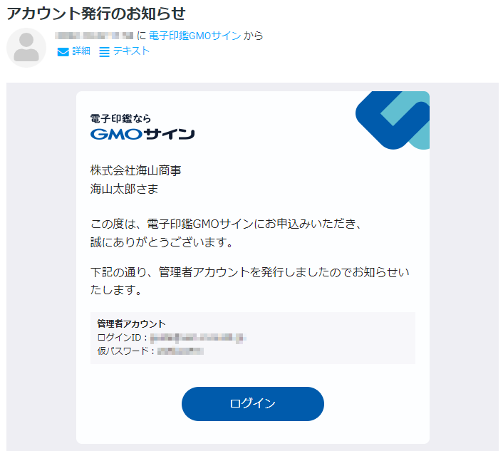
無料アカウントの作成方法 ①署名完了後の画面からアカウント登録
署名完了後の画面からアカウント登録
※メールアドレス署名の場合のみ可能
（SMS署名の場合は不可）
操作手順
1
「アカウント発行のお知らせ」のメールを
確認します。
2
[ログイン]ボタンをクリックし、ログインID（メールアドレス）と仮パスワードでログインします。

Slide 23
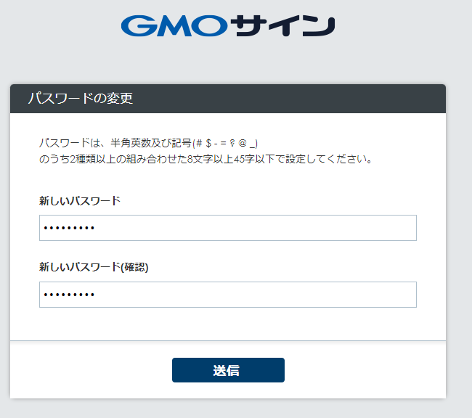

無料アカウントの作成方法 ①署名完了後の画面からアカウント登録
署名完了後の画面からアカウント登録
※メールアドレス署名の場合のみ可能
（SMS署名の場合は不可）
操作手順
1
新しいパスワードを2回入力します。※1
2
[送信]ボタンをクリックします。
3
パスワード変更完了画面が表示がされます。
4
新パスワードでログインすると文書が保管されています。
※1
ユーザー情報で登録可能なパスワードは以下の条件を満たす必要があります。
・半角8文字以上45字以下
・半角英数及び記号(# $ - = ? @ [ ] _)のうち2種類以上の組み合わせ

Slide 24
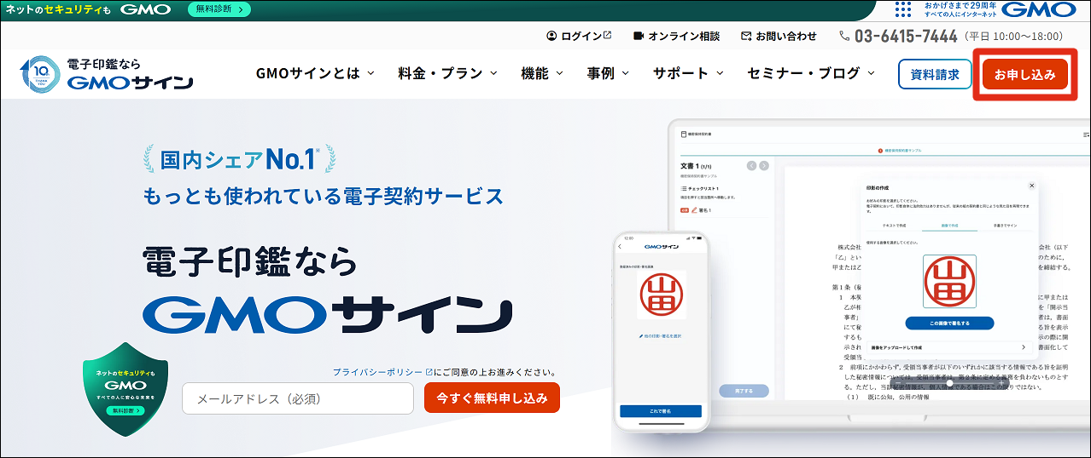
無料アカウントの作成方法 ②お申し込みフォームからアカウント登録
お申し込みフォームからアカウント登録
※メールアドレス・SMS署名
どちらの場合も可能
GMOサインのサービスサイトより、アカウントの登録が可能です。
フォームに必要事項を入力し、登録します。
アカウント登録手順詳細：https://helpcenter.gmosign.com/hc/ja/articles/9198122838425

Slide 25
無料アカウントの作成方法 ②お申し込みフォームからアカウント登録
お申し込みフォームからアカウント登録
※メールアドレス・SMS署名
どちらの場合も可能
操作手順
1
「アカウント発行のお知らせ」のメールを
確認します。
2
[ログイン]ボタンをクリックし、ログインID（メールアドレス）と仮パスワードでログインします。

Slide 26
無料アカウントの作成方法 ②お申し込みフォームからアカウント登録
お申し込みフォームからアカウント登録
※メールアドレス・SMS署名
どちらの場合も可能
操作手順
1
新しいパスワードを2回入力します。※1
2
[送信]ボタンをクリックします。
3
パスワード変更完了画面が表示がされます。
4
新パスワードでログインすると文書が保管されています。
※1
ユーザー情報で登録可能なパスワードは以下の条件を満たす必要があります。
・半角8文字以上45字以下
・半角英数及び記号(# $ - = ? @ [ ] _)のうち2種類以上の組み合わせ

Slide 27
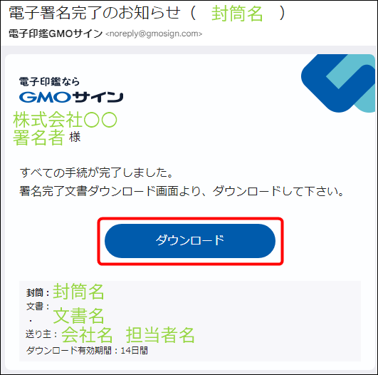
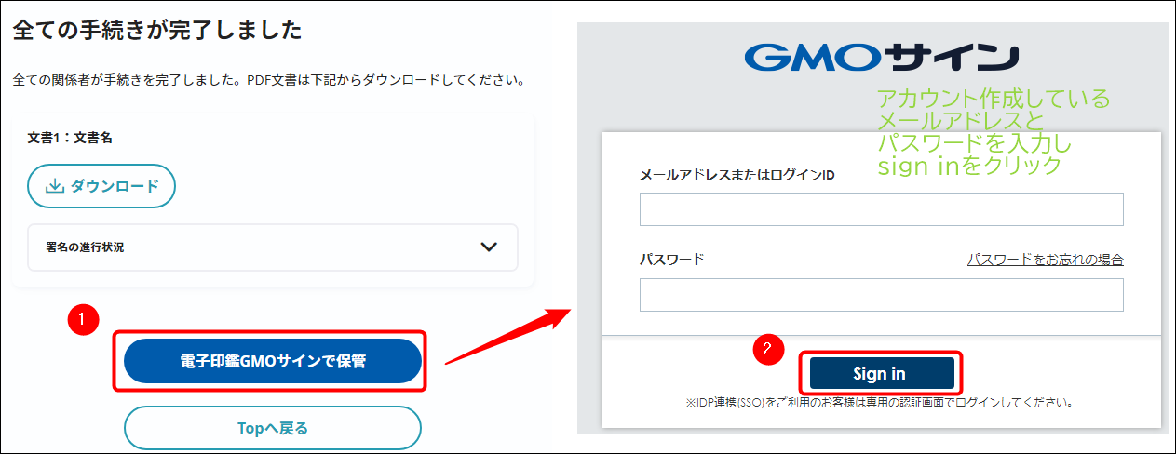
無料アカウントの作成後の文書保管方法
GMOサインアカウントへ文書保管する方法
保管手順詳細：
https://helpcenter.gmosign.com/hc/ja/articles/4413766693273
GMOサインアカウントをお持ちの方は、
署名完了のお知らせ受領後30日以内であれば
アカウント内へ文書保管が可能です。
1
操作手順
1
[ダウンロード]をクリックします。
2
[電子印鑑GMOサインで保管]をクリックします。
3
ID（メールアドレス）、パスワードを入力して
ログインします。
2
3

Slide 28
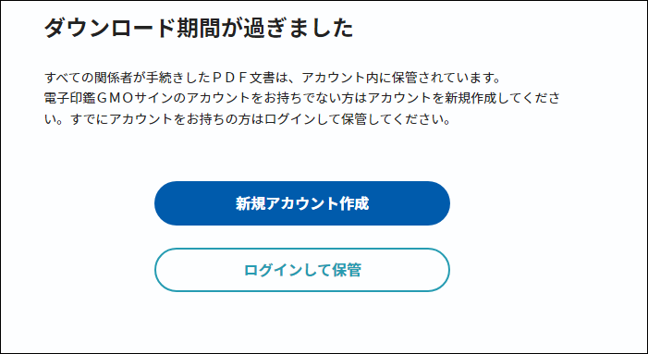
無料アカウントの作成後の文書保管方法
GMOサインアカウントへ
文書保管する方法
【14日のダウンロード期限超過時の画面】
[新規アカウント作成]
※アカウントをお持ちでない場合
アカウントを作成し、文書を保管することが可能です。
[ログインして保管]
※アカウントをお持ちの場合
お持ちのアカウントでログインし、文書を保管することが可能です。

Slide 29
電子署名の確認方法
33

Slide 30
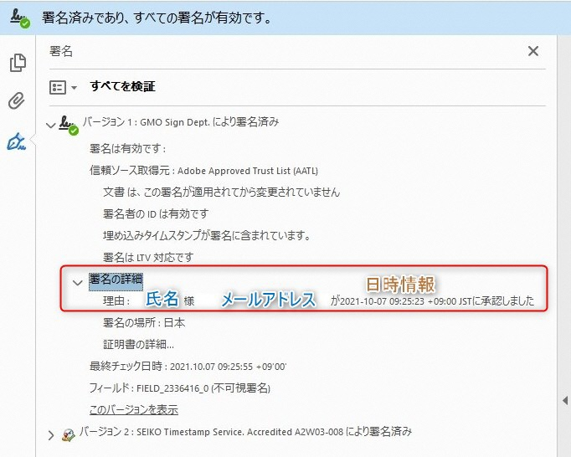
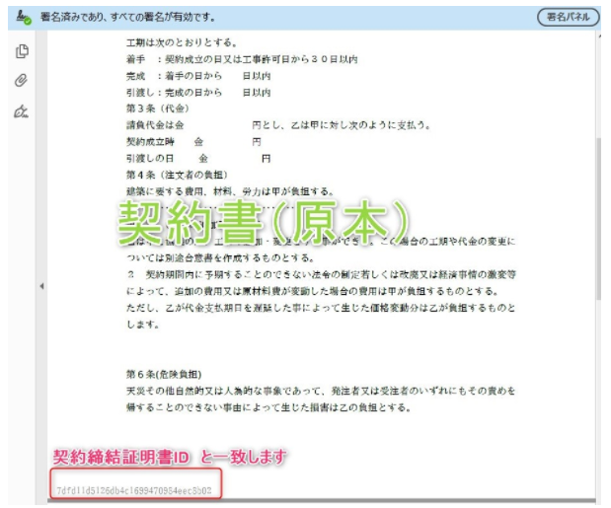
電子署名の確認方法【ダウンロードしたPDF上で確認】
〇Adobe Acrobat Readerの署名パネルで「電子署名情報」と「タイムスタンプ情報」を確認できます。
「署名パネル」をクリックし開きます。

Slide 31
困ったときは
35

Slide 32
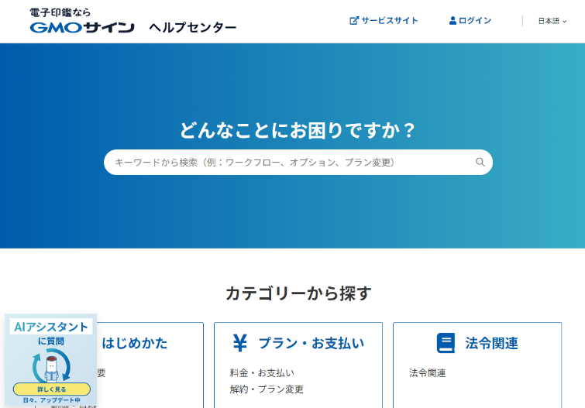
ヘルプセンター
電子契約サービスの機能、操作、不具合等に関する
ご不明な点について
操作方法、よくある質問（エラー・トラブル）などをヘルプセンターに掲載しております。
GMOサインヘルプセンター
https://helpcenter.gmosign.com/hc/ja
よくある質問
送信時のエラー・トラブルはこちら
https://helpcenter.gmosign.com/hc/ja/articles/4402484696729
署名時のエラー・トラブルはこちら
https://helpcenter.gmosign.com/hc/ja/articles/4402610850713

Slide 33
お問合せ
ヘルプセンターで解決しない場合はお気軽にお問い合わせください
【GMOサインの操作、不具合等に関する質問】
■電子印鑑GMOサイン 運営事務局
・電話番号 03-6415-7444（受付時間 平日10:00-18:00）
・メールアドレス support@cs.gmosign.com
・お問い合わせフォーム https://www.gmosign.com/form/
GMOサイン
検索

